Slide 1


М.В. Киселева
Имитационное моделирование

Slide 2
Тема 6. особенности метода имитационного моделирования. Модельное время
Особенности метода ИМ
Понятие модельного времени.
Основные принципы продвижения модельного времени в имитационных моделях.

Slide 3
Особенности метода ИМ
Метод ИМ – экспериментальный метод исследования реальной системы по ее имитационной модели, который сочетает особенности экспериментального подхода и специфические условия использования вычислительной техники.

Slide 4
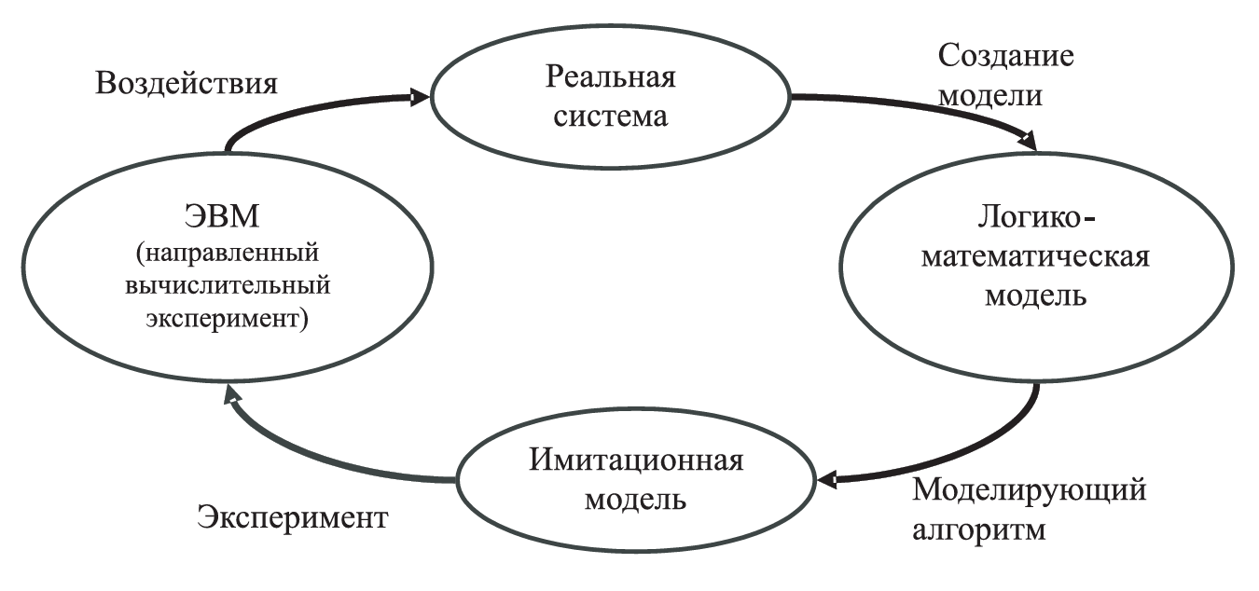
Процесс имитационного исследования

Slide 5
Реальная система – совокупность взаимодействующих элементов, функционирующих во времени.
Модель СС можно представить в виде тройки:
< A, S, T > ,
где А – множество элементов (в их число включается и внешняя среда);
S – множество допустимых связей между элементами (структура модели);
Т – множество рассматриваемых моментов времени.

Slide 6
Имитационная модель позволяет воспроизводить моделируемые объекты:
с сохранением их логической структуры,
с сохранением поведенческих свойств (последовательности чередования во времени событий, происходящих в системе), т.е. динамики взаимодействий.

Slide 7
При построении (описании) имитационной модели выделяют две составляющие:
Статическое описание системы – описание ее структуры (выполняется структурный анализ моделируемых процессов).
Динамическое описание системы, или описание динамики взаимодействия ее элементов (требуется построение функциональной модели моделируемых динамических процессов).

Slide 8
Идея метода
С точки зрения программной реализации чтобы составить ИМ надо:
представить реальную систему (процесс), как совокупность взаимодействующих элементов;
алгоритмически описать функционирование отдельных элементов;
описать процесс взаимодействия различных элементов между собой и с внешней средой.

Slide 9
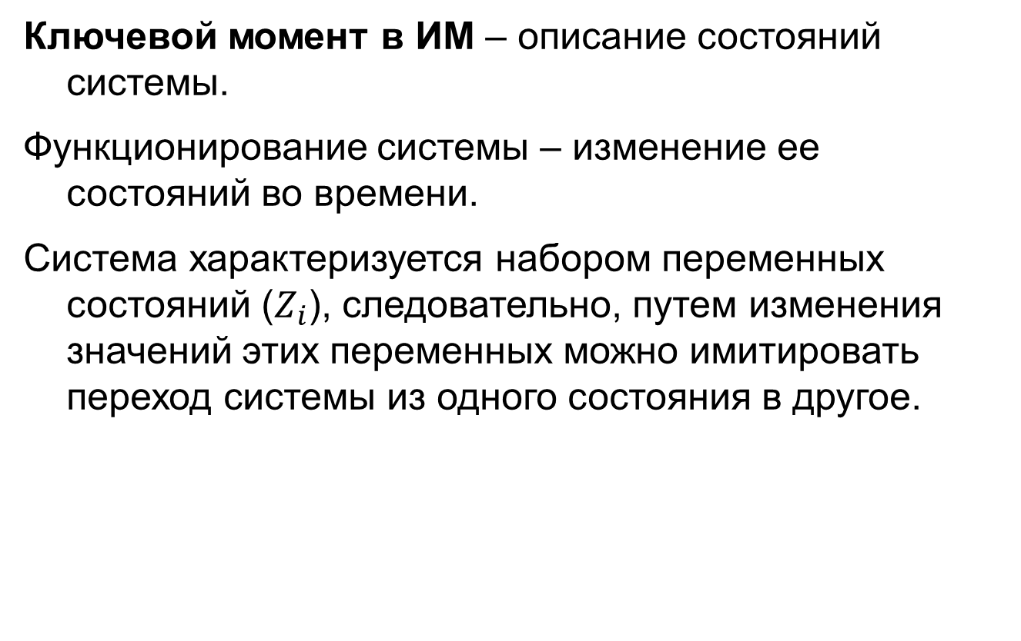
Ключевой момент в ИМ – описание состояний системы.
Функционирование системы – изменение ее состояний во времени.
Система характеризуется набором переменных состояний ($Z_{i}$), следовательно, путем изменения значений этих переменных можно имитировать переход системы из одного состояния в другое.

Slide 10
Таким образом,
Имитационное моделирование – есть динамическое отражение изменений состояния системы с течением времени.
Изменения состояний могут происходить либо непрерывно, либо в дискретные моменты времени.
Динамика в ИМ реализуется с помощью механизма продвижения модельного времени.

Slide 11
Модельное время
При построении ИМ необходимо учесть специфику последовательного и дискретного характера работы компьютера.
При этом обычно используют три представления о времени:
реальное время системы, работа которой имитируется на модели с сохранением соответствующего подобия;
модельное время, по которому организуется синхронизация событий в модели системы;
машинное время имитации, отражающее затраты ресурса времени ЭВМ на организацию имитации.

Slide 12
Поведение системы в ходе ИМ воспроизводится на некотором отрезке реального времени [0, T].
События, происходящие в реальном времени, трансформируются в события имитационной модели.
Модельное время вводится для синхронизации последовательности событий, происходящих в модели системы.
Модельное время служит для организации квазипараллелизма при имитации одновременного функционирования компонентов системы.

Slide 13
Выделяют два основных способа задания модельного времени:
пошаговый или принцип Δt (применяются фиксированные интервалы изменения модельного времени);
по-событийный или принцип Δz (применяются переменные интервалы изменения).

Slide 14
Рассмотрим соответствующие способы управления временем в ИМ на примере.
По оси реального времени отложена последовательность событий в системе {s_{i}} во времени, причем события s₄ и s₅ происходят одновременно (а).
Под действием событий s_{i} изменяются состояния модели z_{i} в момент времени t_{zi}, причем такое изменение происходит скачком dz.

Slide 15
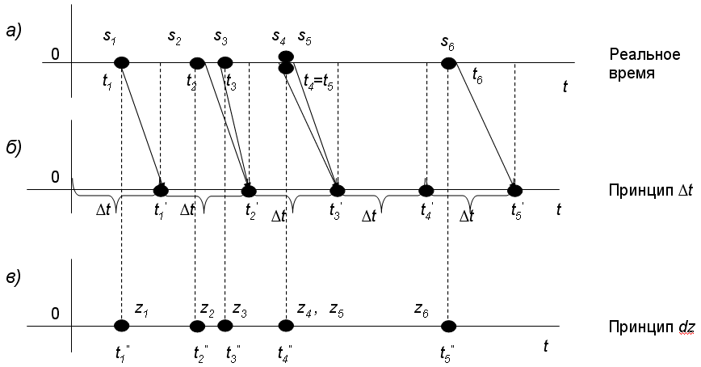
Способы организации модельного времени

Slide 16
В модели, построенной по «принципу Δt» (б), моменты системного времени будут последовательно принимать значения t₁'= Δt, t₂'= 2Δt, t₃'= 3Δt, t₄'= 4Δt, t₅'= 5Δt.
Системное время при этом получает постоянное приращение, выбираемое и задаваемое перед началом имитационного эксперимента.
В модели, построенной по «принципу Δz» (в), изменение времени наступает в момент смены состояния системы, и последовательность моментов системного времени имеет вид t₁''= t₁, t₂''= t₂, t₃''= t₃, t₄''= t₄, t₅''= t₅

Slide 17
По-событийный метод (принцип «особых состояний»)
Модельное время с текущего момента изменяется до ближайшего момента наступления следующего события.
Длина шага временного сдвига максимально возможная.
Применение предпочтительно в случае, если частота наступления событий невелика.
На практике по-событийный метод получил наибольшее распространение.

Slide 18
Способ фиксированного шага применяется:
если закон изменения от времени описывается интегро-дифференциальными уравнениями (например, решение интегро-дифференциальных уравнений численным методом – шаг моделирования равен шагу интегрирования).
при моделировании непрерывных процессов;
когда события распределены равномерно и можно подобрать шаг изменения временной координаты;
когда сложно предсказать появление определенных событий;
когда событий очень много и они появляются группами.

Slide 19
Начало работы
Установка t = t₀ = 0 и начального состояния z(0)
Обобщенная схема алгоритма регламентации модельного времени
Определение совокупности событий, которые необходимо обслужить при данном t = t_{k}
Квазипараллельная обработка событий
Приращение модельного времени
t_{k+1}' = t_{k}' + Δt
t_{k+1}'' = t_{k}'' + τ_{k}
–
t_{k+1} > T_{М}
+
Конец работы

Slide 20
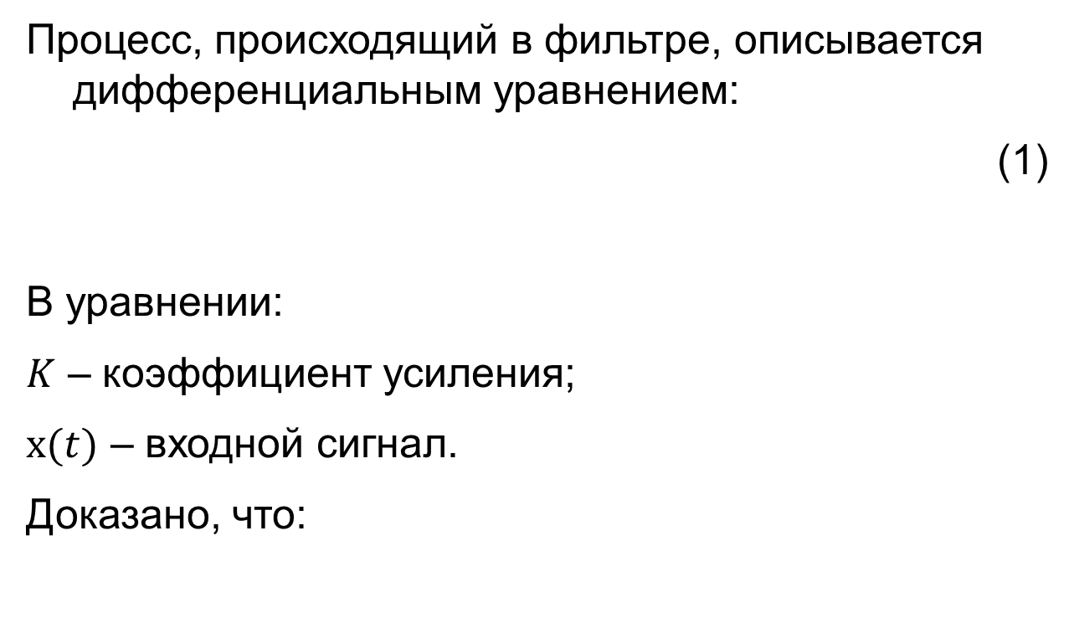
Пример использования принципа Δt при моделировании системы
Процесс, происходящий в фильтре, описывается дифференциальным уравнением:
(1)
В уравнении:
$K$ – коэффициент усиления;
$х(t)$ – входной сигнал.
Доказано, что:

Slide 21
Структурная схема дифференцирующего фильтра
Z(t) ≈ x(t)
x(t)
Усилитель
Интегратор
–

Slide 22
Преобразуем математическую модель фильтра к виду, позволяющему применить принцип Δt. В простейшем случае достаточно уравнение (1) аппроксимировать конечно-разностным уравнением:
Это соответствует итерационной формуле:
(2)
(3)

Slide 23
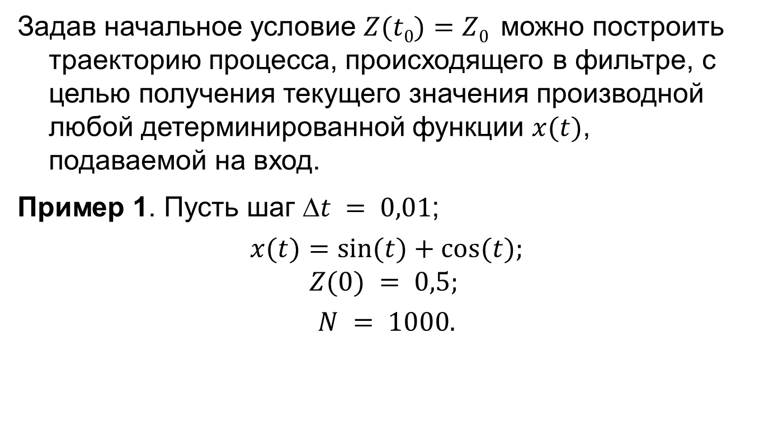
Задав начальное условие $Z(t0)=Z0$ можно построить траекторию процесса, происходящего в фильтре, с целью получения текущего значения производной любой детерминированной функции $x(t)$, подаваемой на вход.
Пример 1. Пусть шаг $t = 0,01$;
$$x(t)=sin⁡(t)+cos⁡(t);$$
$$Z(0) = 0,5;$$
$$N = 1000.$$

Slide 24
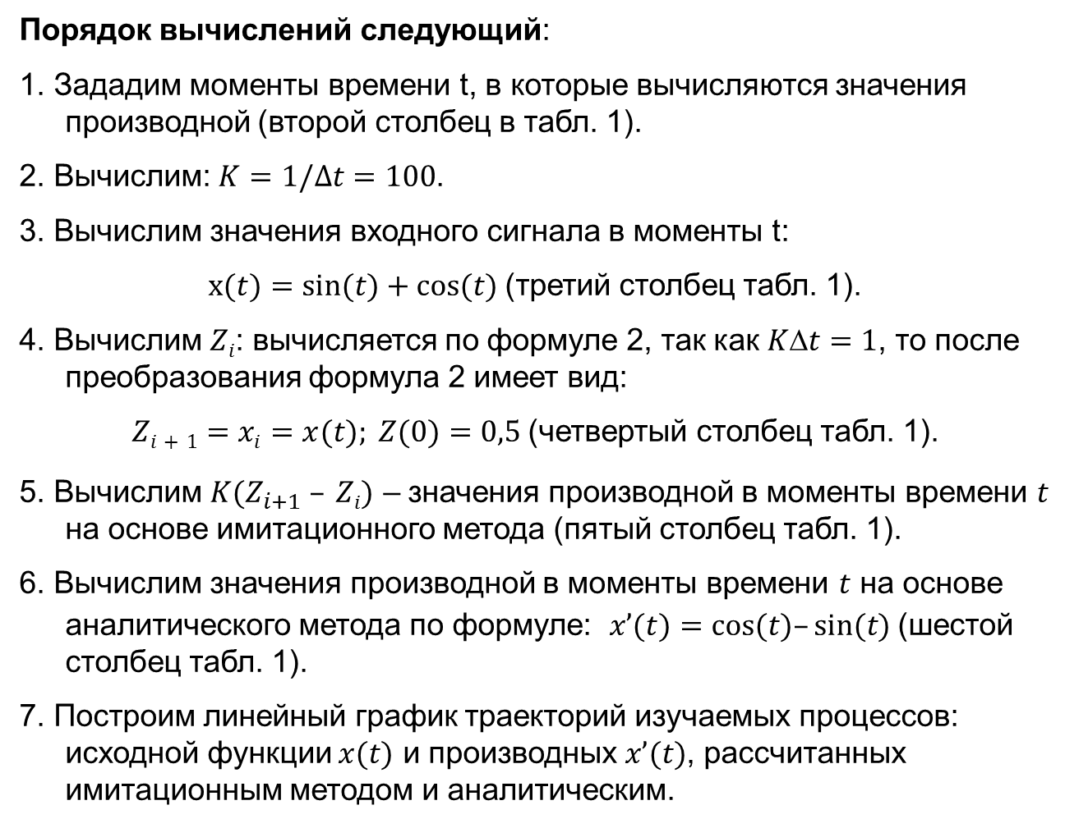
Порядок вычислений следующий:
1. Зададим моменты времени t, в которые вычисляются значения производной (второй столбец в табл. 1).
2. Вычислим: $K=1/∆t=100$.
3. Вычислим значения входного сигнала в моменты t:
$х(t)=sin⁡(t)+cos⁡(t)$(третий столбец табл. 1).
4. Вычислим $Zi$: вычисляется по формуле 2, так как $Kt=1$, то после преобразования формула 2 имеет вид:
$Zi+1=xi=x(t); Z(0)=0,5$(четвертый столбец табл. 1).
5. Вычислим $K(Z_{i+1} – Zi)$ – значения производной в моменты времени $t$ на основе имитационного метода (пятый столбец табл. 1).
6. Вычислим значения производной в моменты времени $t$ на основе аналитического метода по формуле: $x’(t)=cos⁡(t)–sin⁡(t)$(шестой столбец табл. 1).
7. Построим линейный график траекторий изучаемых процессов: исходной функции $x(t)$ и производных $x’(t)$, рассчитанных имитационным методом и аналитическим.

Slide 25
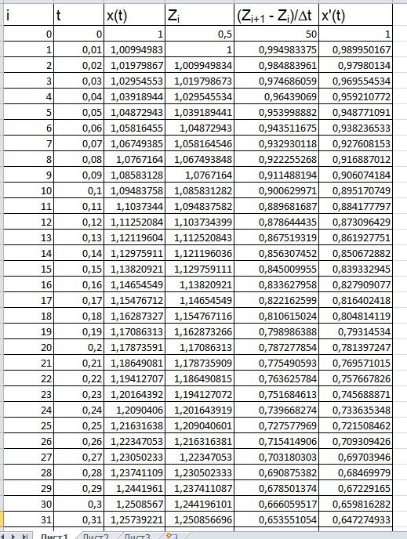
В таблице 1 приведены результаты вычислений:

Slide 26
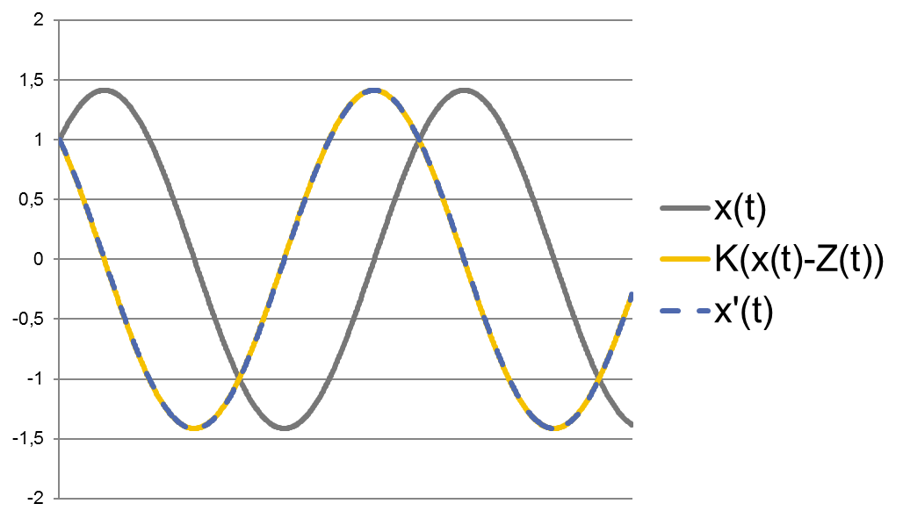

Графики траекторий изучаемых процессов: исходной функции $x(t)$ и производных $x’(t)$, рассчитанных имитационным методом и аналитическим.

Slide 27
Пример использования принципа особых состояний при моделировании системы
Пример 2. Пусть рассматриваемая система – библиотека, в которой работает один библиотекарь. Задан интервал прихода между читателями (равномерный, от 2 до 6 минут). Задан интервал обслуживания (равномерный, от 3 до 4 минут). Реализовать моделирование работы библиотеки по обслуживанию 100 читателей. Рассчитать среднее время ожидания в очереди и вероятность простоя библиотекаря.

Slide 28
Шаг 1. Определим входные, промежуточные и выходные переменные.
Входные и промежуточные переменные:
Т инт. прих. – интервал между приходом читателей;
Т инт. обс. – интервал облуживания читателя;
Т прих. – момент прихода очередного читателя;
Т нач. обс. – момент начала обслуживания очередного читателя;
Т ок. обс. – момент окончания обслуживания очередного читателя;
Выходные переменные:
Т ож. – время ожидания читателя в очереди;
Т простоя библиотекаря – время простоя библиотекаря до прихода очередного читателя;
Т ож.ср. – среднее время ожидания читателя в очереди;
Т простоя – суммарное время простоя библиотекаря;
Р простоя – вероятность простоя библиотекаря.
Шаг 2. Разработаем алгоритм имитации данного процесса.
Шаг 3. Составим код программы на любом универсальном языке программирования.

Slide 29
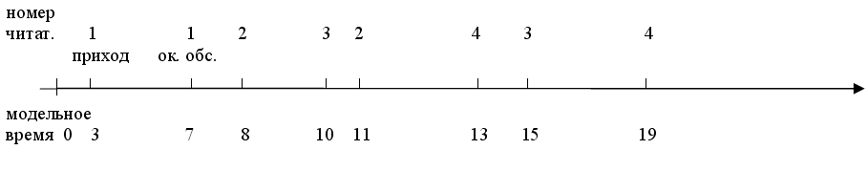
Имитационное моделирование обслуживания читателей для примера 2. Интервалы прихода читателей и интервалы обслуживания заданы произвольно.
Номер шага (читателя) | T инт. прихода | T инт. обсл | T прихода | T начала. обс. | T ок. обс. | T ожидания в очереди | T простоя библиот.
1 | 3 | 4 | 3 | 3 | 7 | 0 | 3
2 | 5 | 3 | 8 | 8 | 11 | 0 | 1
3 | 2 | 4 | 10 | 11 | 15 | 1 | 0
4 | 3 | 4 | 13 | 15 | 19 | 2 | 0
…
100

Slide 30


Начало
Блок-схема алгоритма имитации работы СМО
Задание начальных условий
Тпростоя=0; Тнач.обсл.=0
$$i<100$$
нет
да
Формирование
Тинт.прих.; Тинт.обсл.
Подведение итоговой статистики
Рпростоя; Тож.средн.
Тприх.=Тприх.+Тинт.прих.
Конец
Канал занят?
Тприх.< Ток.обсл.
нет
да
Тпростоя=Тпростоя+Тприх.– Ток.обсл.
Тож.=Ток.обсл.–Тприх.
Ток.обсл.=Тприх.+Тинт.обсл.
Ток.обсл.=Тприх.+Тинт.обсл.
$$i=i+1$$

Slide 31
Заключение
При построении имитационных моделей необходимо учитывать специфические условия использования вычислительной техники.
Организация модельного времени – один из основных принципов имитационного моделирования.
Другой основной принцип – применение метода статистического моделирования (метода Монте-Карло) или, по сути, способ имитации изучаемых процессов с помощью генерации последовательностей СВ.
Данные вопросы рассматриваются далее.

Slide 32
Список литературы
Советов Б.Я., Яковлев С.А. Моделирование систем: учебник для ВУЗов. 2003
Сирота А.А. Компьютерное моделирование и оценка эффективности сложных систем. 2006

Slide 33
Спасибо за внимание!
33

